Slide 1
§ 17. Финансовая система общества

Slide 2
Проверка д/з

Slide 3
План урока
Понятие финансовой системы
Государственный бюджет
Налоги, их виды и роль в экономике

Slide 4
1. Понятие финансовой системы

Slide 5

Финансы
— это совокупность экономических отношений, связанных с созданием и использованием денежных средств.

Slide 6

Финансовая система
это система сбора и распределения денежных средств государства, предприятий и домохозяйств

Slide 7
Финансы
Децентрализованные
Бюджеты домохозяйств
Централизованные
Государственный бюджет
Бюджеты предприятий
Местные бюджеты
Внебюджетные фонды (пенсионный фонд, фонд социального страхования, фонд занятости)

Slide 8

Бюджет
это сводный план сбора доходов и использования полученных средств на покрытие расходов на определённый период.

Slide 9
Классификация бюджетов
Семейный
Предприятий
Государственный
Местный

Slide 10
2. Государственный бюджет

Slide 11
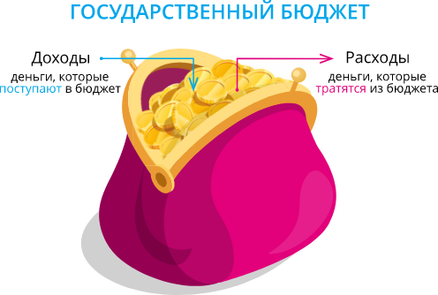
Государственный бюджет
это основной финансовый план государства по доходам и расходам

Slide 12
Особенности бюджета
Сбалансированный
Расходы и доходы равны
Профицитный
Доходы превышают расходы
Дефицитный
Расходы превышают доходы

Slide 13
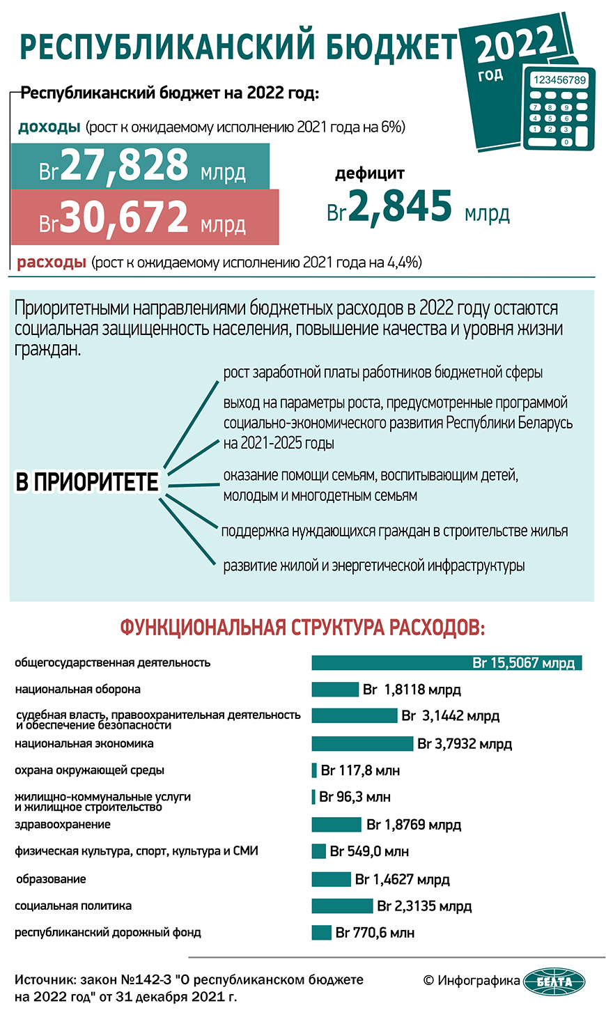
Бюджет Республики Беларусь 2022 (по материалам Belta)

Slide 14
3. Налоги, их виды и роль в экономике

Slide 15

Налоги
это обязательные безвозмездные платежи отдельных граждан и юридических лиц, которые взыскиваются государством в целях удовлетворения потребностей в финансовых ресурсах

Slide 16

Сборы (пошлины)
Обязательные платежи, взимаемые за совершение государственными органами юридически значимых действий (таможенные пошлины, пошлины за замену паспорта и т.д.)

Slide 17
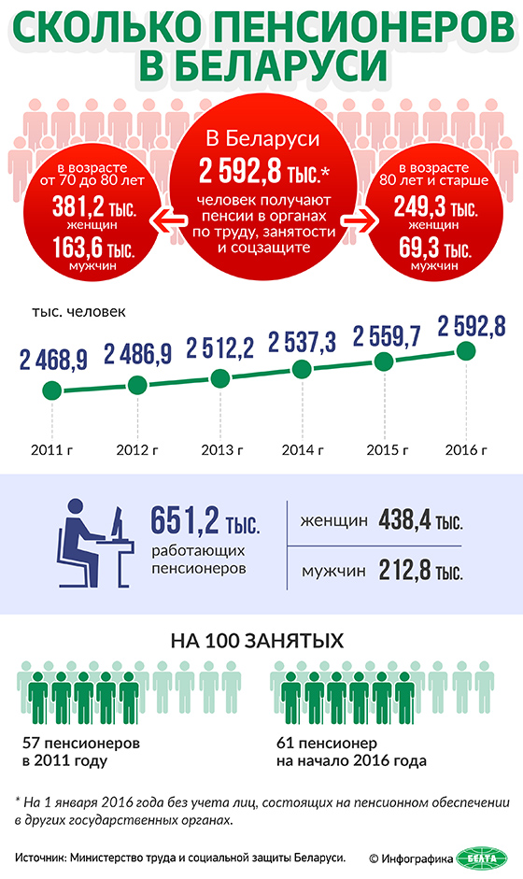
Обязательные отчисления
Перечисление денежных средств во внебюджетных фонды (пенсионный фонд, фонд социальной защиты)

Slide 18
Налоговая система
Налоговые платежи
Органы сбора налогов
Органы надзора за уплатой налогов

Slide 19
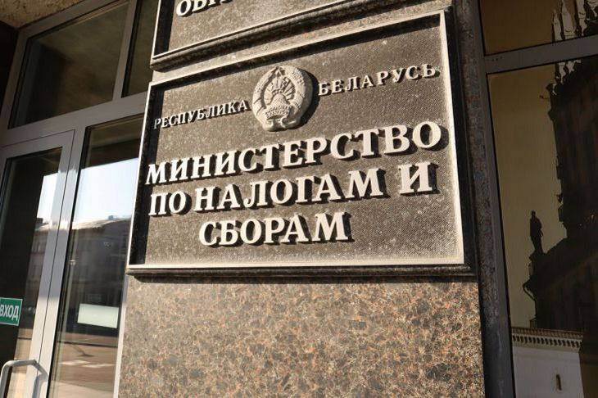
Министерство по налогам и сборам

Slide 20
Налоги по способу взимания
Прямые (уплачиваются с дохода)
Налог на прибыл
Косвенные (включены в стоимость)
Налог на добавленную стоимость
Подоходный налог с физических лиц
Налог на недвижимость
Земельный налог
Экологический налог
Акцизы (налог на определенные товары)
Таможенные пошлины

Slide 21
Подоходный налог
Пропорциональный
Определенный процент от дохода, независимо от суммы дохода
Прогрессивный
Налоговая ставка увеличивается в проценте по мере роста доходов
основной вид прямых налогов. Исчисляется в процентах от совокупного дохода физических или юридических лиц

Slide 22
Налог на добавленную стоимость
Льготные
От 0 до 10%
Основная
20%
выплачиваются опосредованно, путём включения в цену товаров и услуг. Покупая определённый товар или услугу, потребитель уплачивает подобный налог

Slide 23

TAX FREE
это система возврата НДС иностранным гражданам за покупки, сделанные на территории государства, при выезде из него

Slide 24
Контроль знаний

Slide 25
Домашнее задание

Slide 26
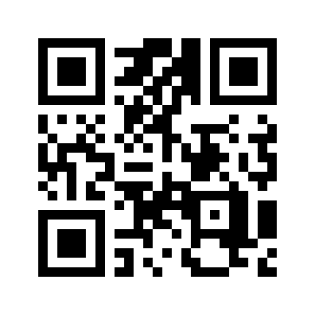
Тест, оценки, д/з

